Slide 1
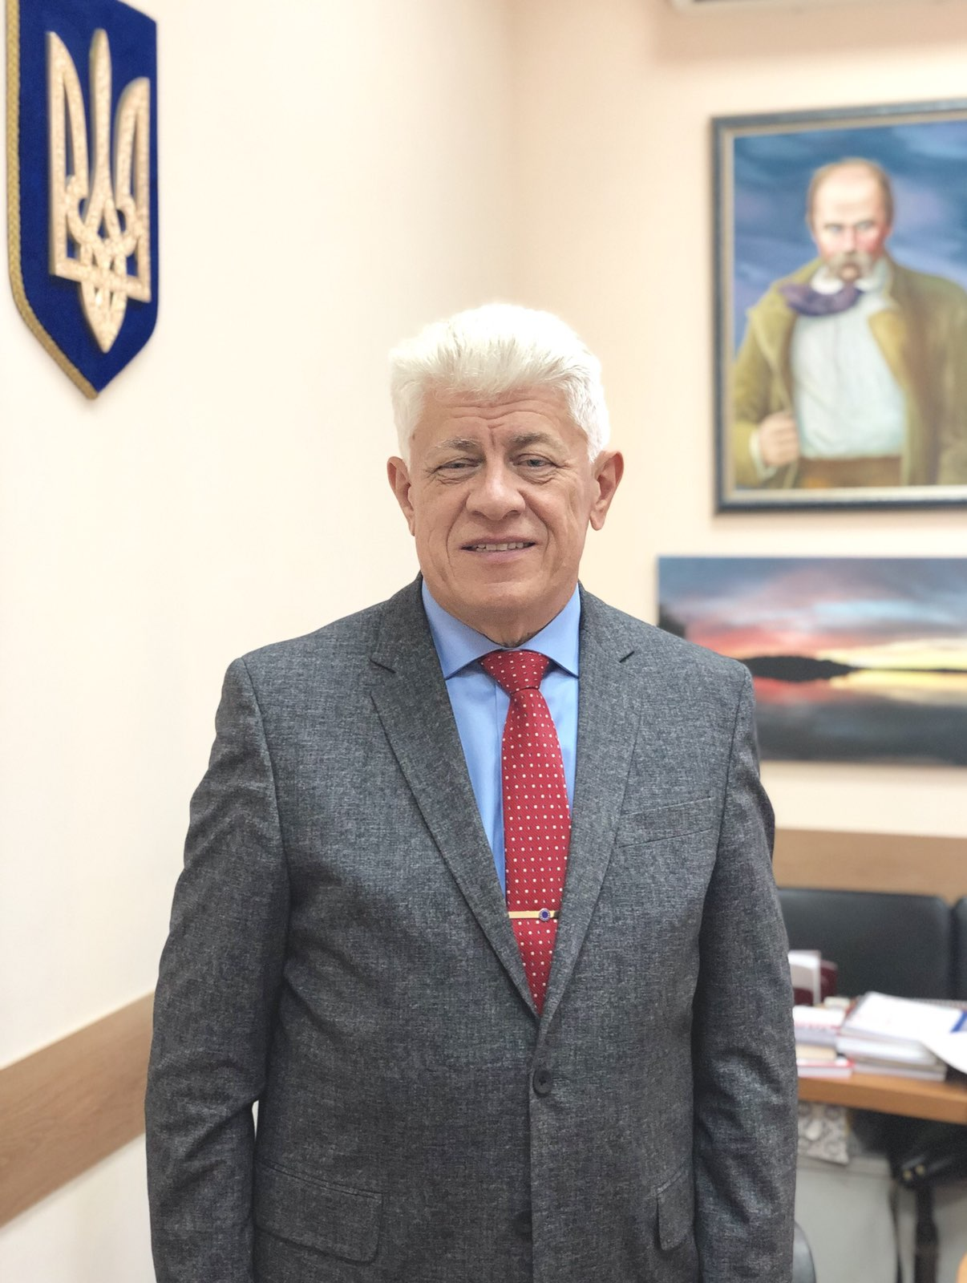
Досвід
у сфері внутрішнього переміщення
Володимир Мазурок
Проректор
Національної школи суддів України
Онлайн вебінар:
Захист соціальних прав внутрішньо переміщених осіб та інших вразливих груп: Європейська соціальна хартія, інші стандарти Ради Європи й практика адміністративних судів
м. Київ
25 листопада 2020 року

Slide 2
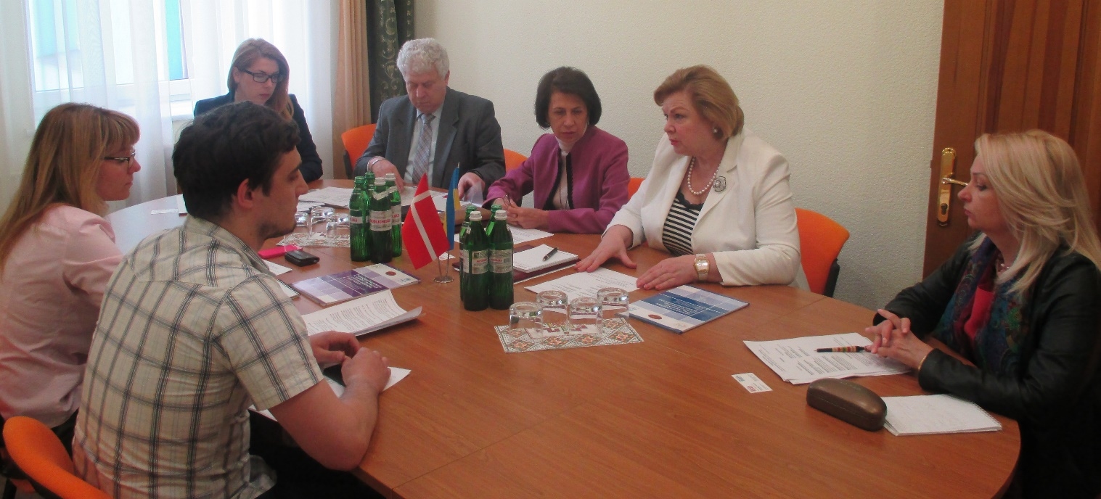
Співпраця з проєктами міжнародної технічної допомоги
У 2016–2018 роках Національна школа суддів України
плідно співпрацювала з Данською Радою у справах біженців.
За результатами співпраці було розроблено курси для суддів:
захист прав внутрішньо переміщених осіб
захист цивільних прав внутрішньо переміщених осіб
Для успішного впровадження курсів у процес підготовки в Національній школі суддів України було проведено їх апробацію у всіх регіональних відділеннях та 2 тренінги для тренерів.

Slide 3
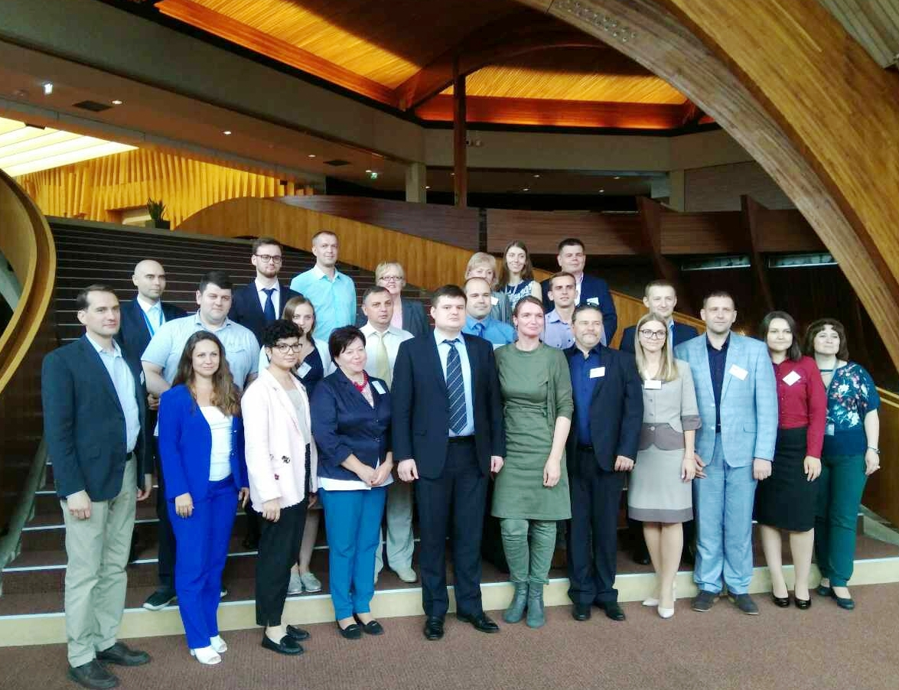
У рамках проєкту Ради Європи “Посилення захисту прав людини внутрішньо переміщених осіб в Україні” у 2017 році відбувся ознайомчий візит до Ради Європи “Стандарти Ради Європи стосовно захисту прав ВПО”.
Під час візиту його учасники та учасниці мали можливість вивчити принципи прийняття рішень інституціями Ради Європи, а також забезпечити платформу для визначення подальших кроків на шляху до вирішення питань ВПО в Україні відповідно до стандартів Ради Європи

Slide 4
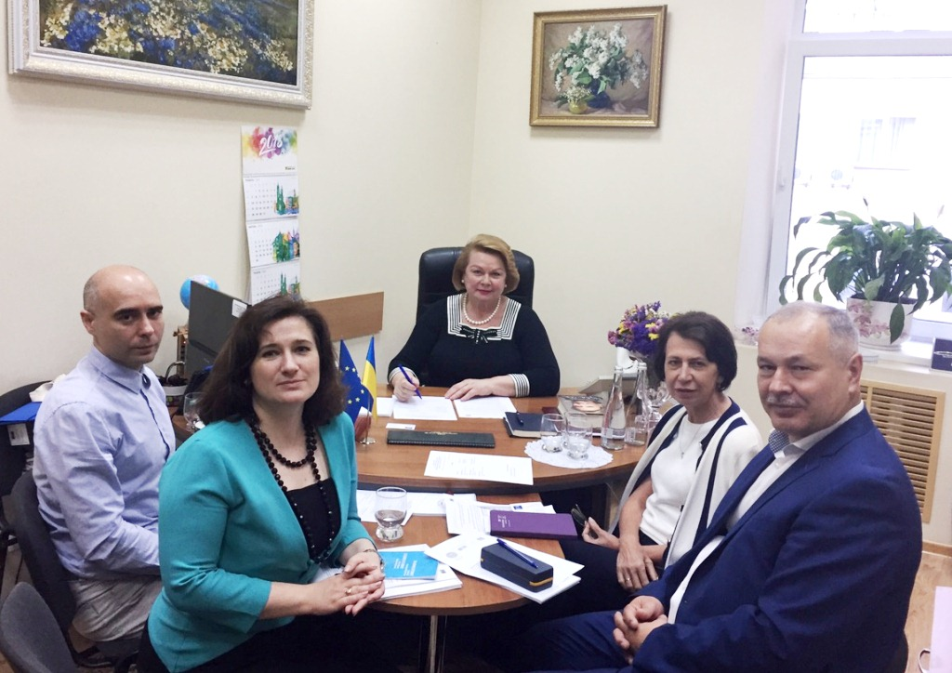
З 2018 року Національна школа суддів України співпрацювала з проєктом Ради Європи “Внутрішнє переміщення в Україні: розробка рішень відповідно до стандартів Ради Європи”, який став логічним продовженням попереднього проєкту РЄ “Посилення захисту прав людини внутрішньо переміщених осіб в Україні”

Slide 5
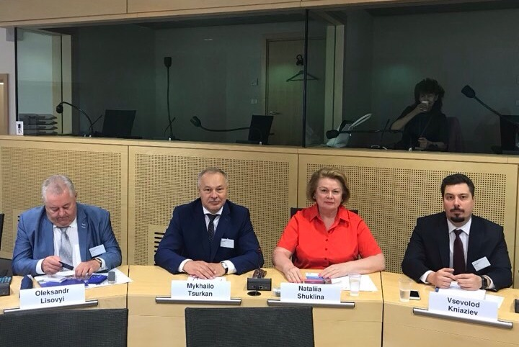
У липні 2019 року за підтримки Проєкту делегація представників суддівського корпусу України, зокрема, переміщених суддів, та Національної школи суддів перебувала у Страсбурзі
Під час візиту обговорено питання про роль та функції Європейського суду з прав людини, виконання рішень Європейського суду з прав людини, захист внутрішньо переміщених осіб відповідно до Європейської конвенції з прав людини та зустрілися із Ганною Юдківською, суддею Європейського суду з прав людини від України для обговорення питання щодо прецедентної практики Європейського суду з прав людини

Slide 6
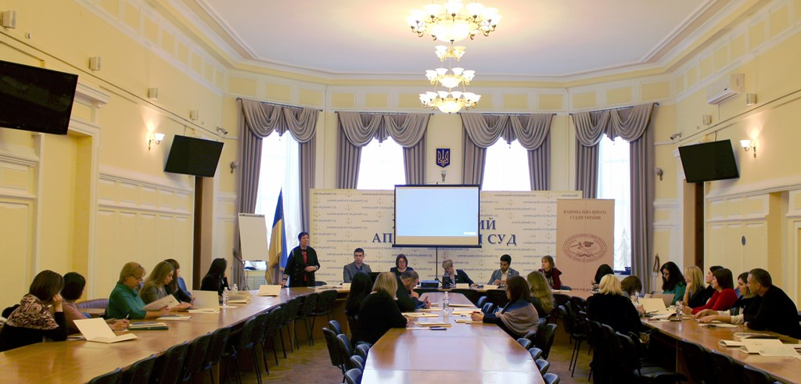
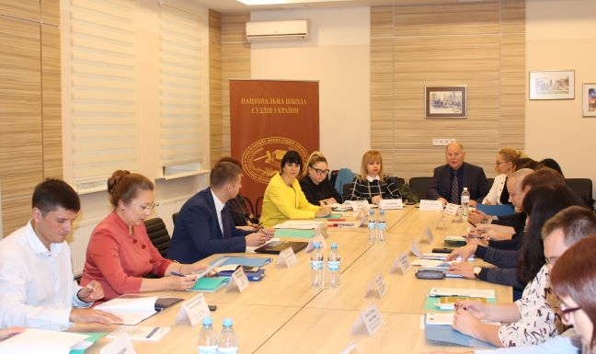
29 жовтня 2019 року в місті Одесі спільно з громадською організацією “Десяте квітня” у партнерстві з Агентством ООН у справах біженців (УВКБ ООН) проведено семінар для суддів адміністративних судів на тему: “Обговорення проблематики, пов’язаної із здійсненням органами Пенсійного фонду України пенсійних виплат внутрішньо переміщеним особам та громадянам України, які знаходяться на тимчасово окупованих територіях”
25 лютого 2019 року в місті Харкові проведено загальноукраїнський семінар для суддів адміністративних судів: “Міжнародні стандарти та судова практика у справах захисту прав біженців, осіб без громадянства та внутрішньо переміщених осіб”

Slide 7
Результати співпраці
Проведено низку круглих столів з обговорення актуальних питань щодо розгляду справ стосовно внутрішньо переміщених осіб та діяльності переміщених на підконтрольну Україні судів із залученням міжнародних експертів
Ознайомлено суддів з практикою Європейського суду з прав людини та країн, дотичних до цієї теми

Slide 8
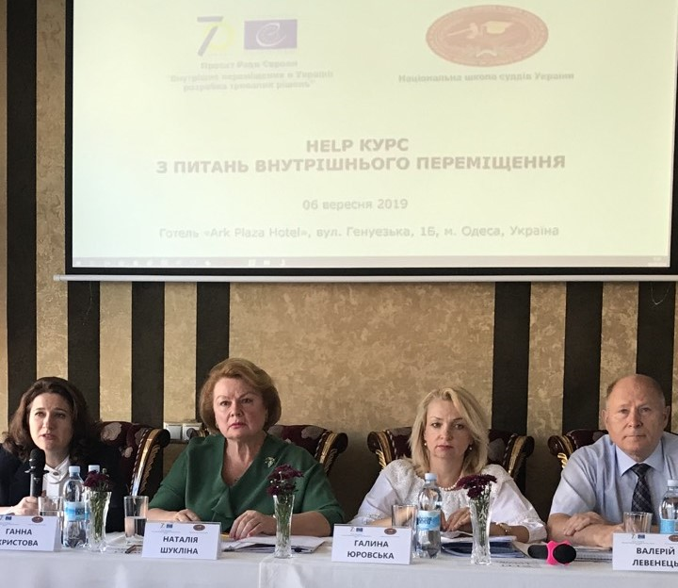
Спільно з проєктом Ради Європи “Внутрішнє переміщення в Україні: розробка тривалих рішень” проведено семінари в Одесі, Києві та Дніпрі, в яких взяли участь близько 60 суддів, переважна більшість яких працюють на територіях, де найбільша концентрація ВПО, а деякі з них мають статус ВПО.
Теми семінарів:
проблема внутрішнього переміщення в Україні: Європейські стандарти та національні виклики
основні проблеми судового захисту прав внутрішньо переміщених осіб
ознайомлення з платформою HELP Ради Європи та дистанційними курсами HELP
практичні аспекти впровадження HELP курсу Ради Європи з питань внутрішнього переміщення (реєстрація на платформі, запис на курс, завдання)

Slide 9
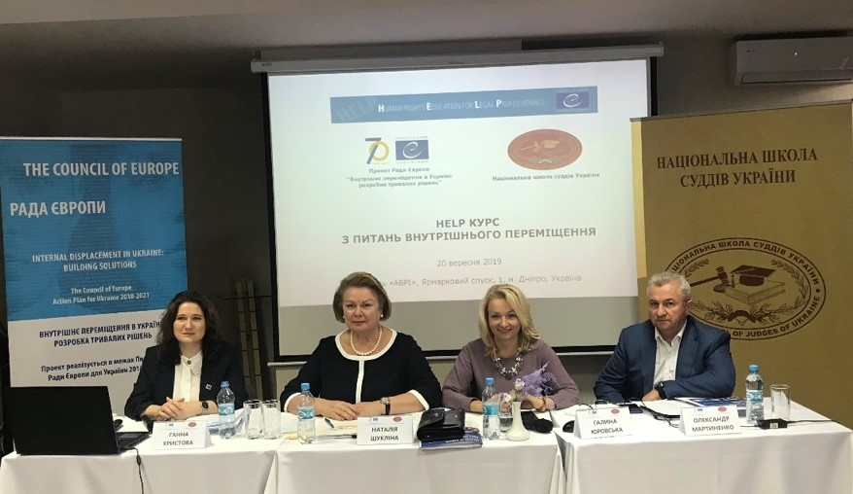
Адаптовано до українського законодавства матеріали Ради Європи та проведено дистанційний курс для суддів “HELP курс з питань внутрішнього переміщення”
Курс тривав 60 днів і його успішно пройшли 58 суддів

Slide 10
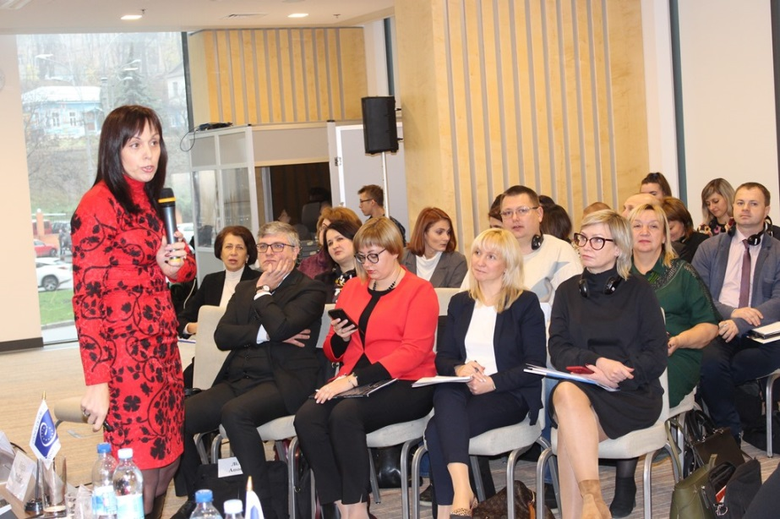
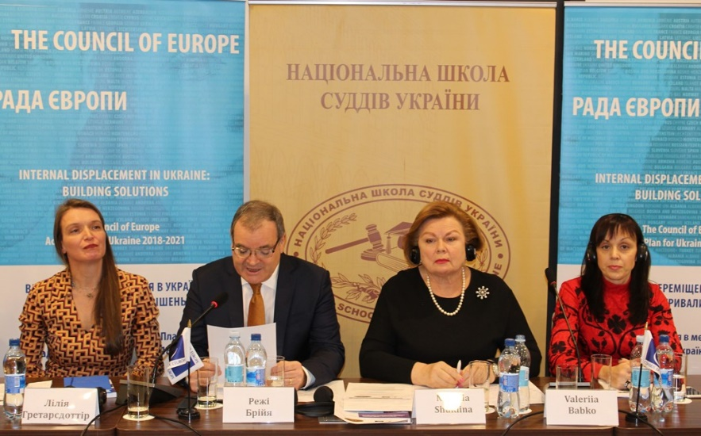
Проведено міжнародну конференцію “Судовий захист внутрішньо переміщених осіб в Україні: назустріч ефективним рішенням”, яка стала заключним заходом HELP курсу з питань внутрішнього переміщення для суддів
Участь у ній взяли 40 суддів, які пройшли дистанційний курс “HELP курс з питань внутрішнього переміщення”
подолання прогалин у законодавстві на шляху до кращої правової бази
судова практика України з питань внутрішнього переміщення
курс з питань внутрішнього переміщення та національні адаптаційні матеріали: коментарі від тьюторів та учасників, приклади впровадження
реагування на внутрішнє переміщення: стандарти Ради Європи та кращі національні практики

Slide 11
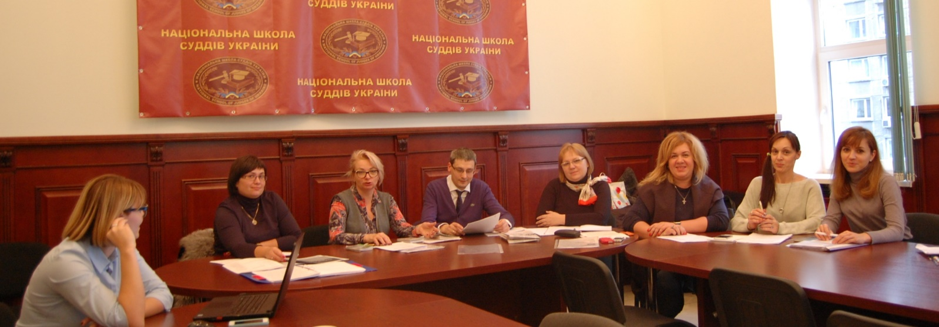
Продовження співпраці
Спільно з проєктом Ради Європи “Внутрішнє переміщення в Україні: розробка тривалих рішень” заплановано розробку у 2021–2022 роках інтегрованого курсу з розширення цільової аудиторії проєкту для роботи над колом питань, які пов’язані не лише з ВПО, а й з усіма цивільними особами, які також постраждали від конфлікту
Серед ключових завдань проєкту на подальші два роки – впровадження в п’яти регіонах рекомендацій та механізмів, які були напрацьовані командою проєкту разом з ґрантерами за останні два роки, а також діджиталізація розроблених курсів

Slide 12
Щиро подякував
за увагу!

